Slide 1
Муниципальное дошкольное образовательное учреждение детский сад№3
Усть-Кутского муниципального образования Иркутской области
(МДОУ ДС№3УКМО)
Из опыта работы
по технологии художественная мастерская
« Юные художники»
В старшей –подготовительной группе
Подготовила: воспитатель МДОУДС№3УКМО
Монакова Н.И.

Slide 2
Цель : Формировать эстетическое отношение к окружающей действительности на основе ознакомления с нетрадиционными техниками рисования.
задачи:
-формировать у детей интерес к разнообразным видам художественного искусства;
-познакомить детей со свойствами различных художественных материалов;
-познакомить детей с основными приемами работы, приспособлениями и инструментами, разнообразными видами техник;
-развивать общую ручную умелость;
-развивать творческие способности детей;
- Повышение профессионального уровня и педагогической компетентности педагога ДОУ по формированию художественно-творческих способностей детей дошкольного возраста посредством использования нетрадиционной техники рисования;
- Повышение компетентности родителей воспитанников в вопросе рисования с использованием нетрадиционной техники, активное участие родителей в совместных творческих проектах.

Slide 3
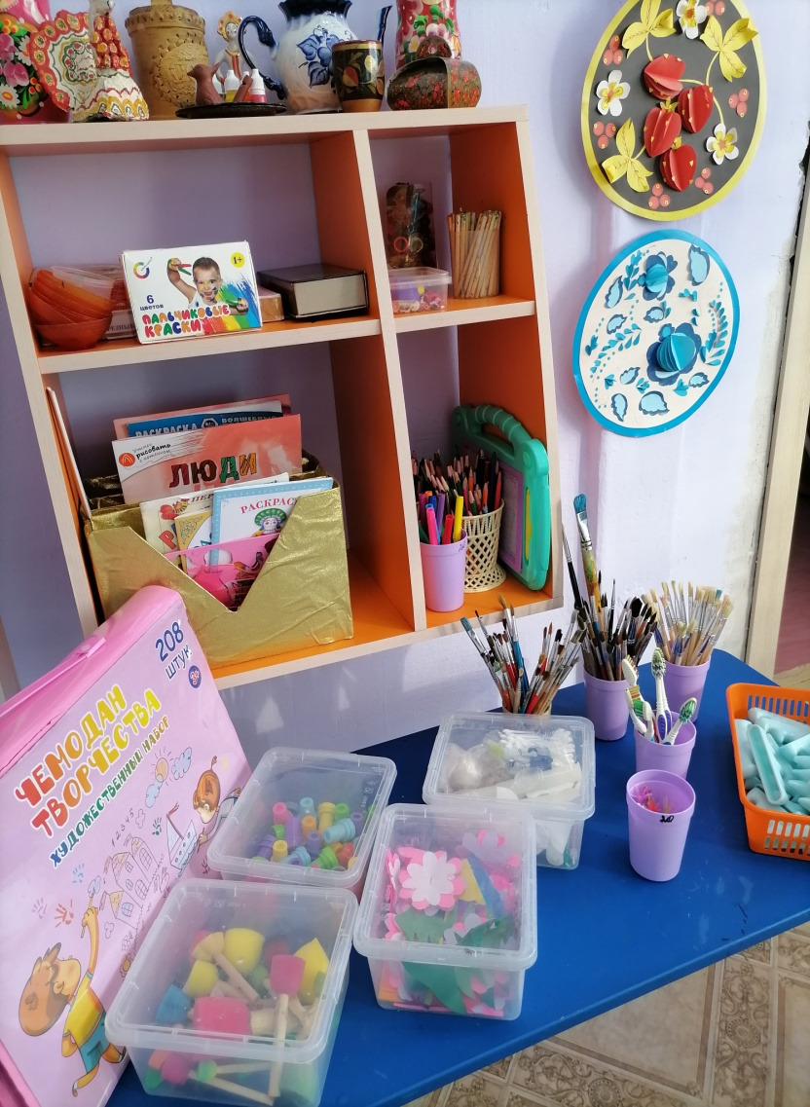
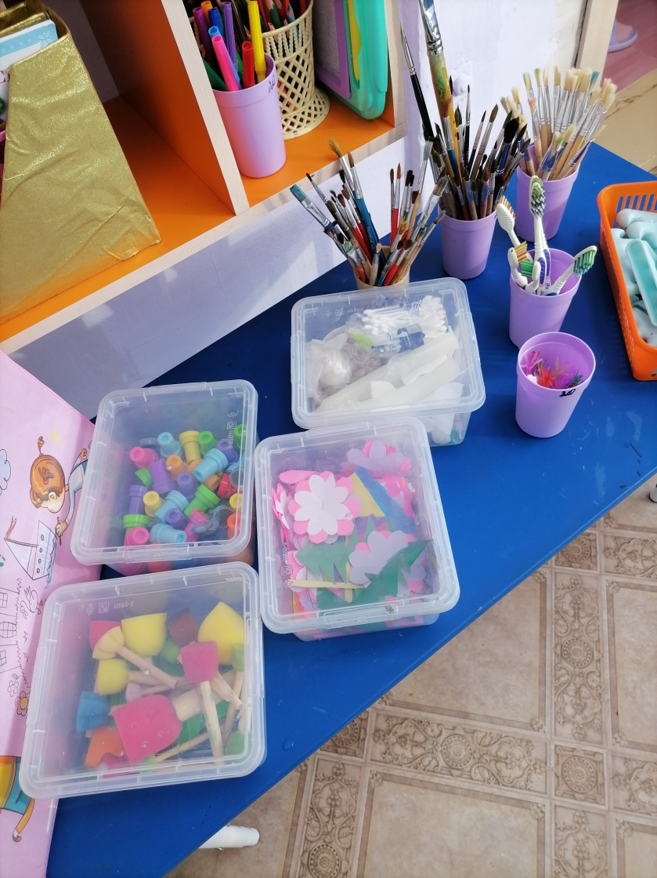
Материалы:

Slide 4
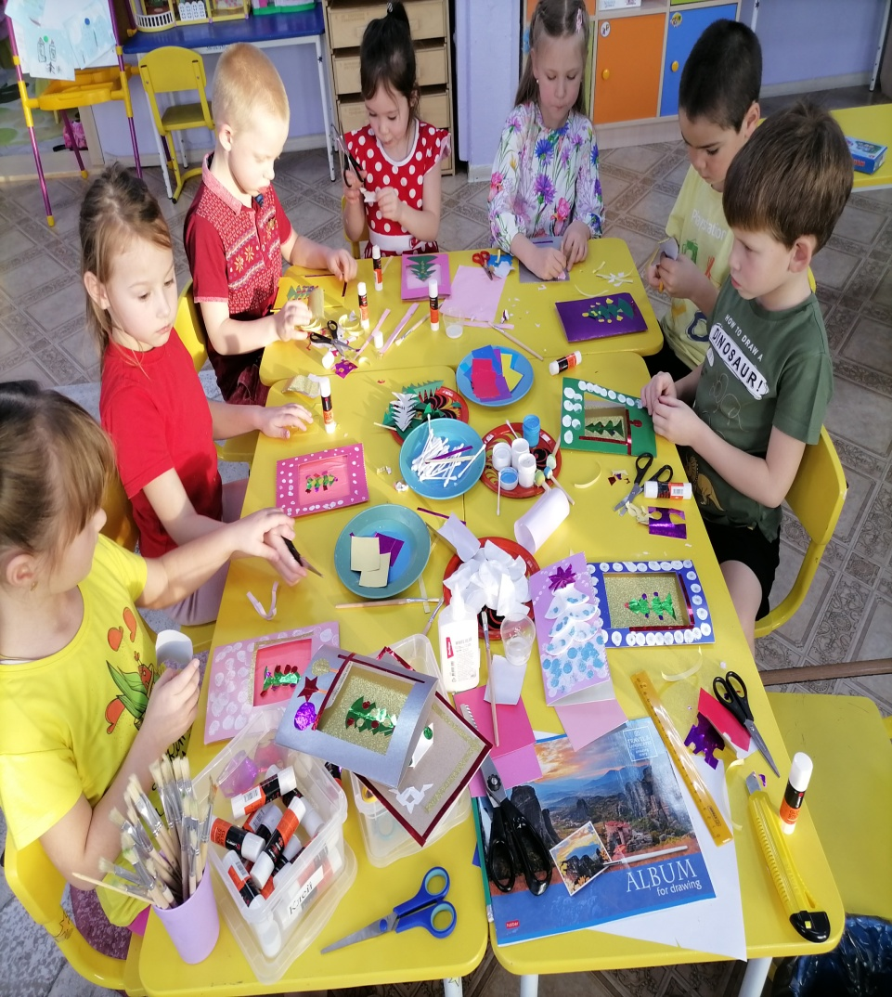
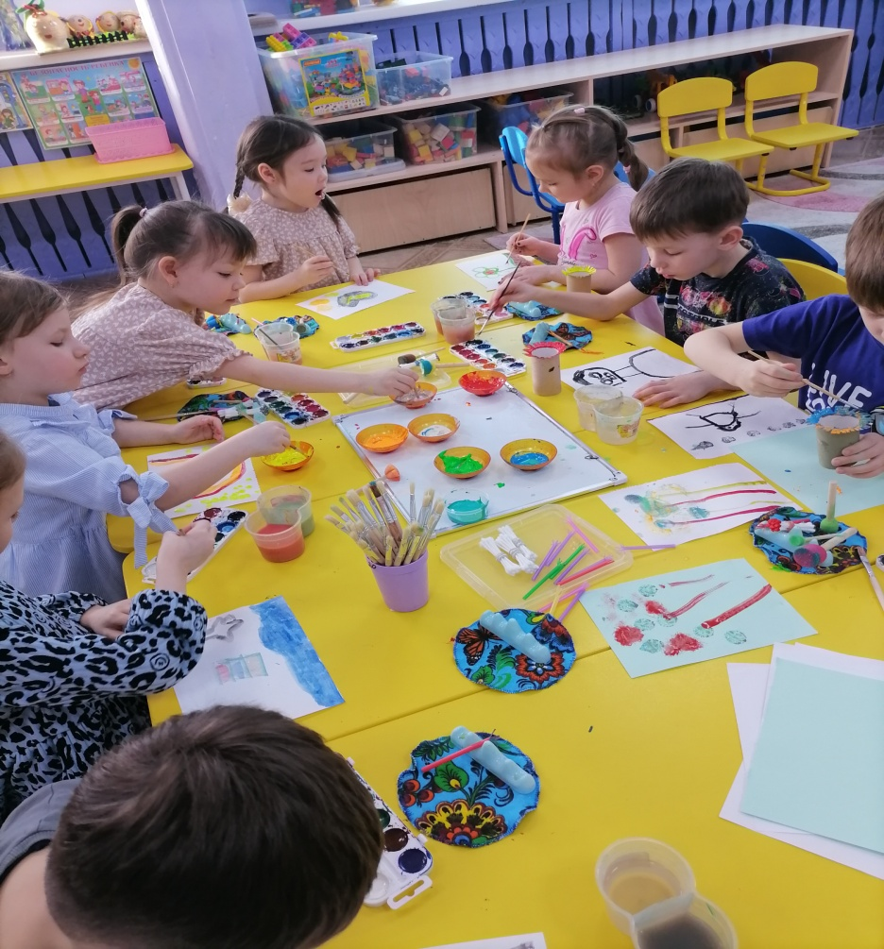
Опыт коллективного взаимодействия

Slide 5
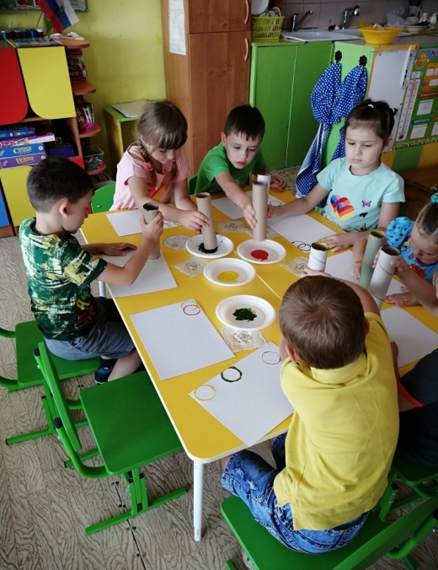
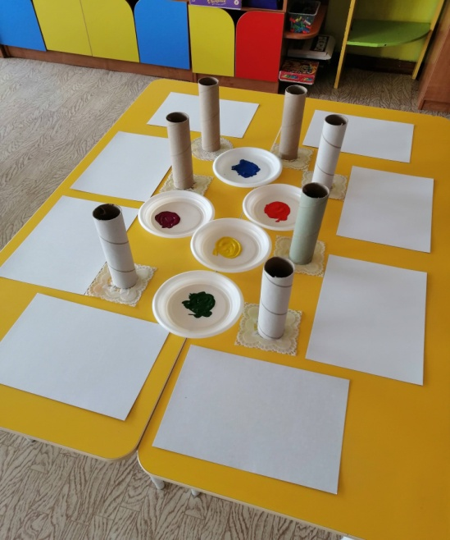
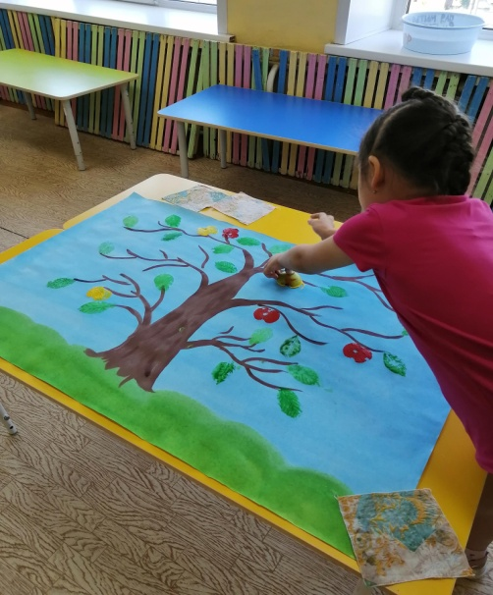
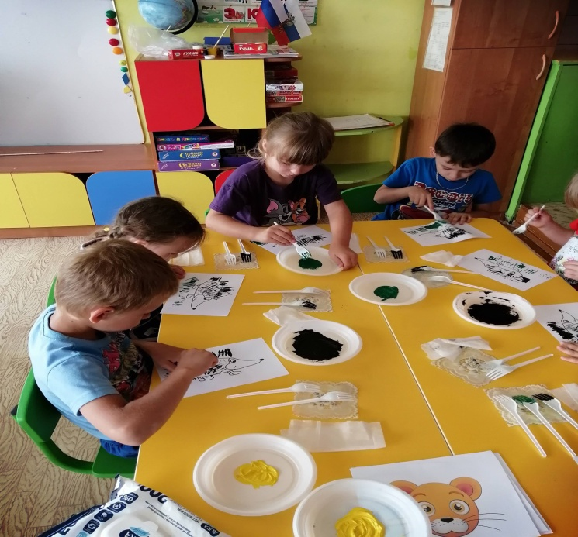
Разнообразные приемы рисования

Slide 6
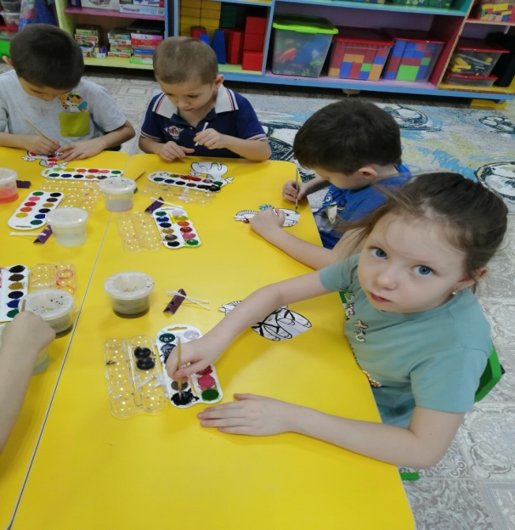
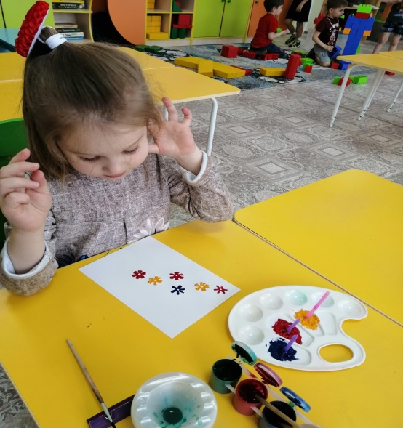
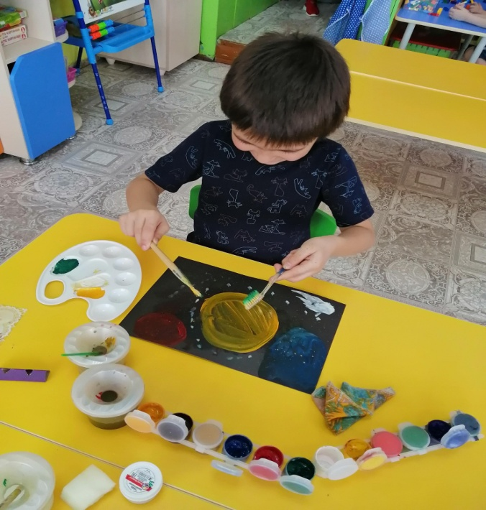
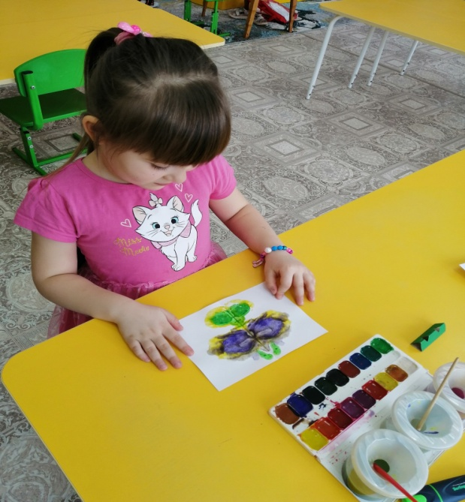
Разнообразные приемы рисования

Slide 7
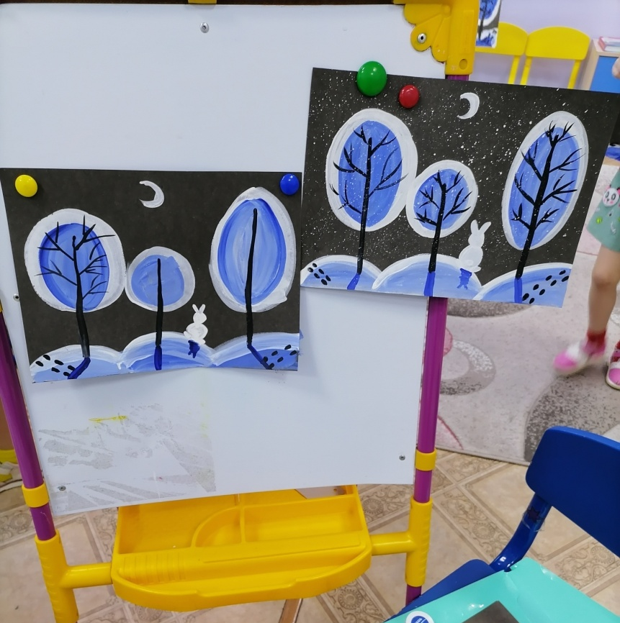
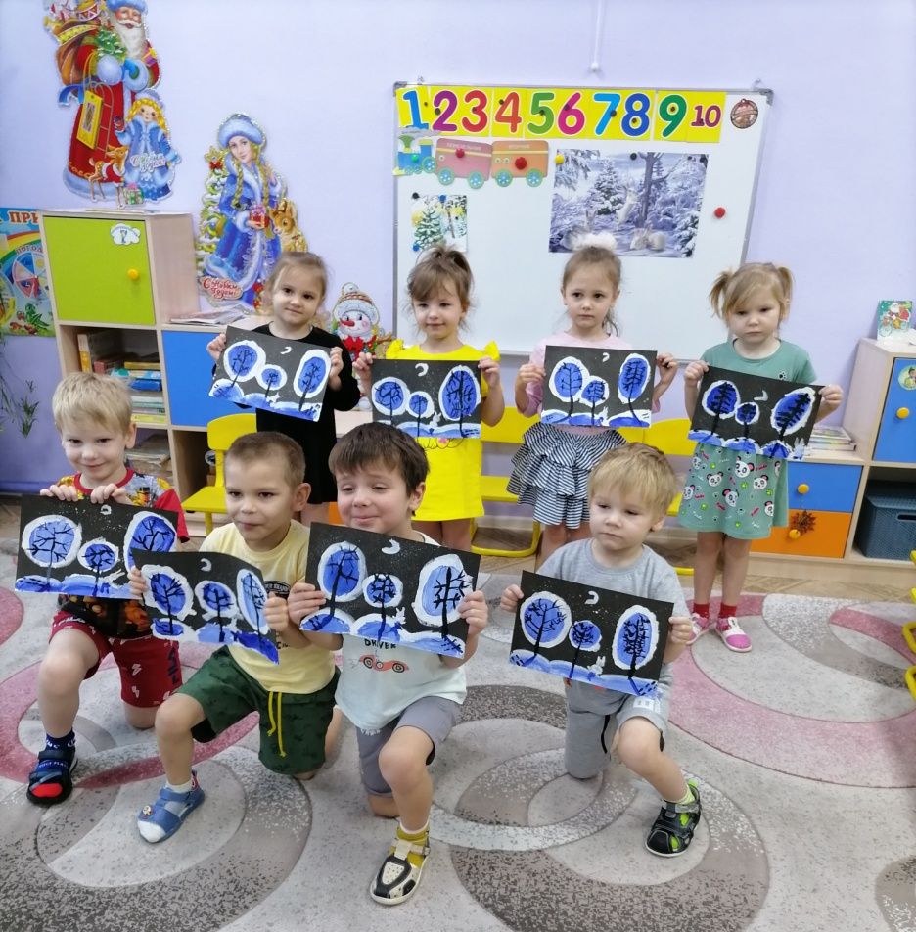
Выставки, конкурсы

Slide 8
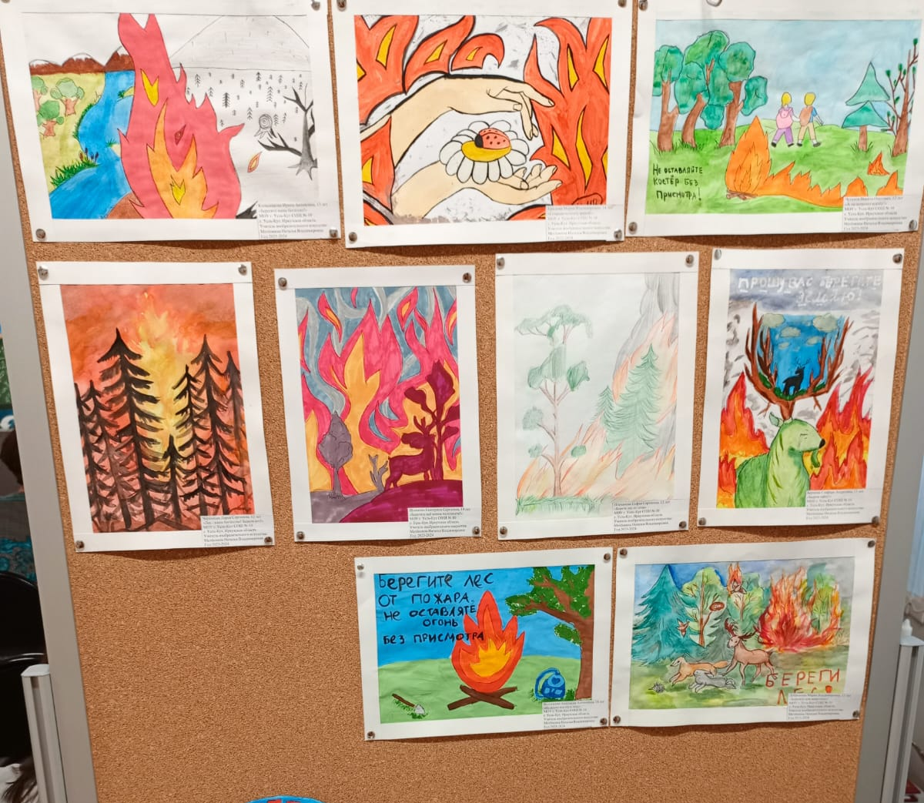
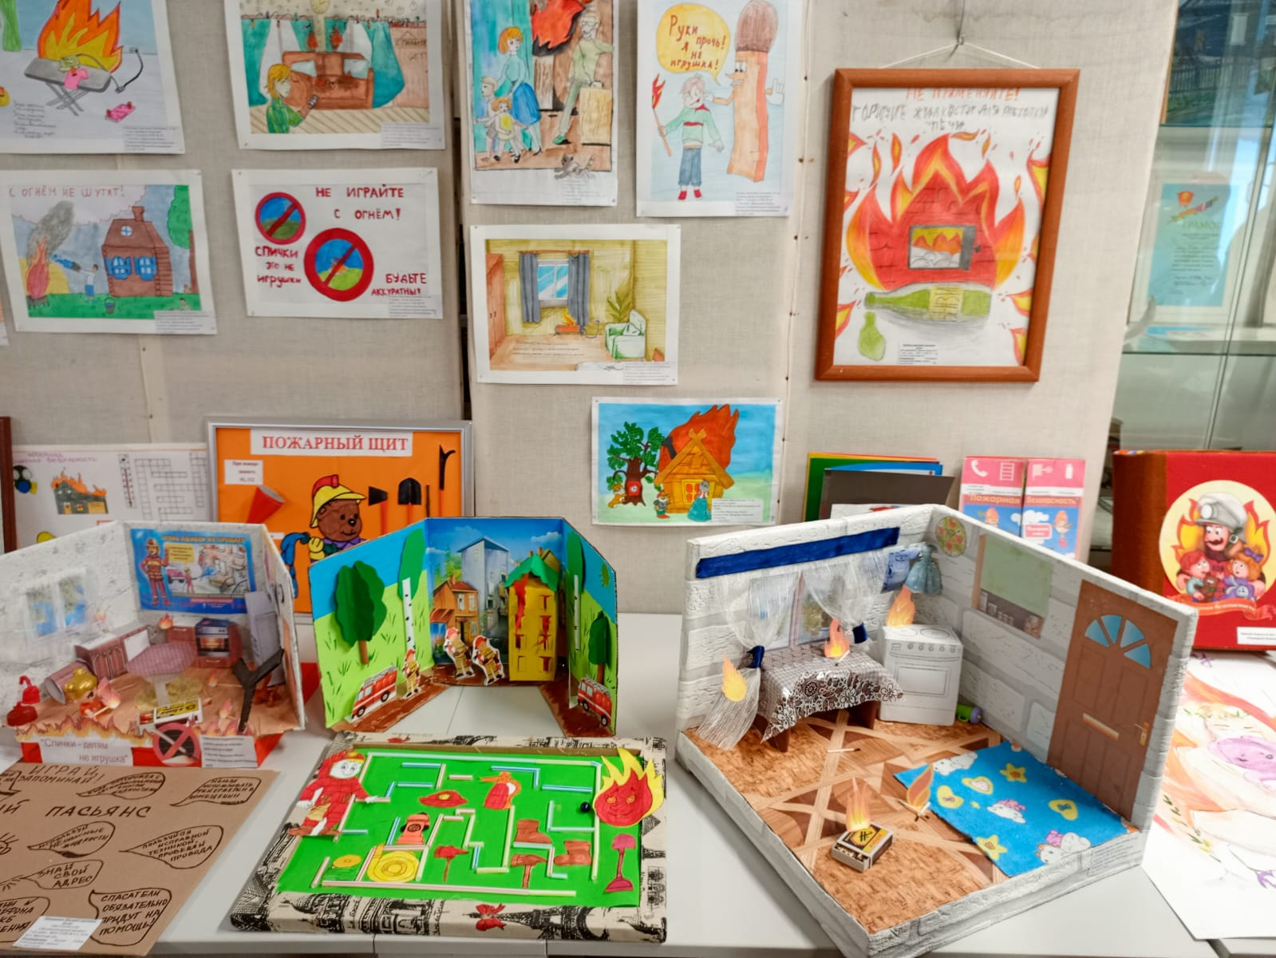

Slide 9
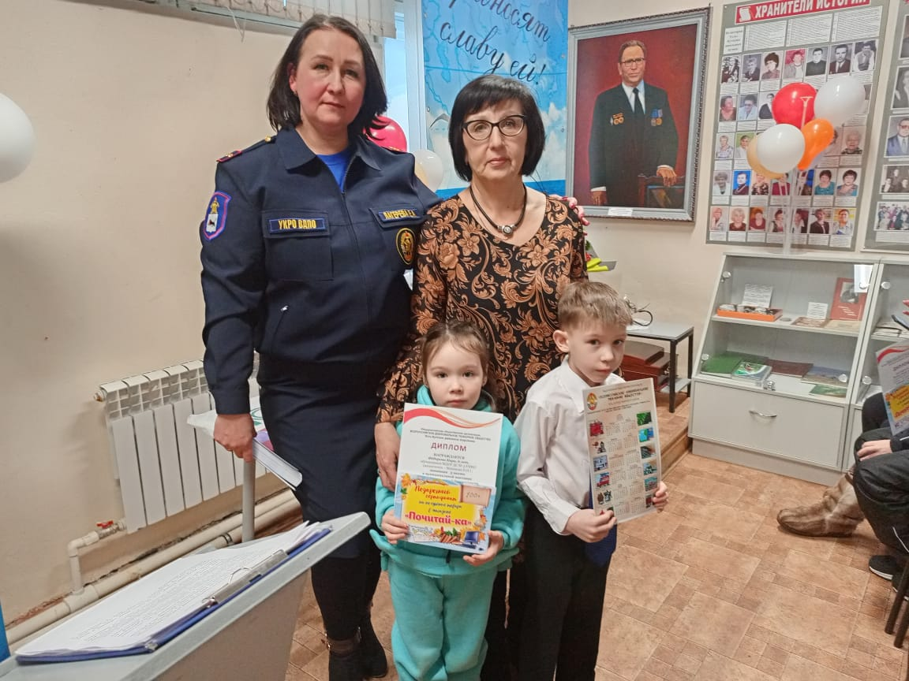
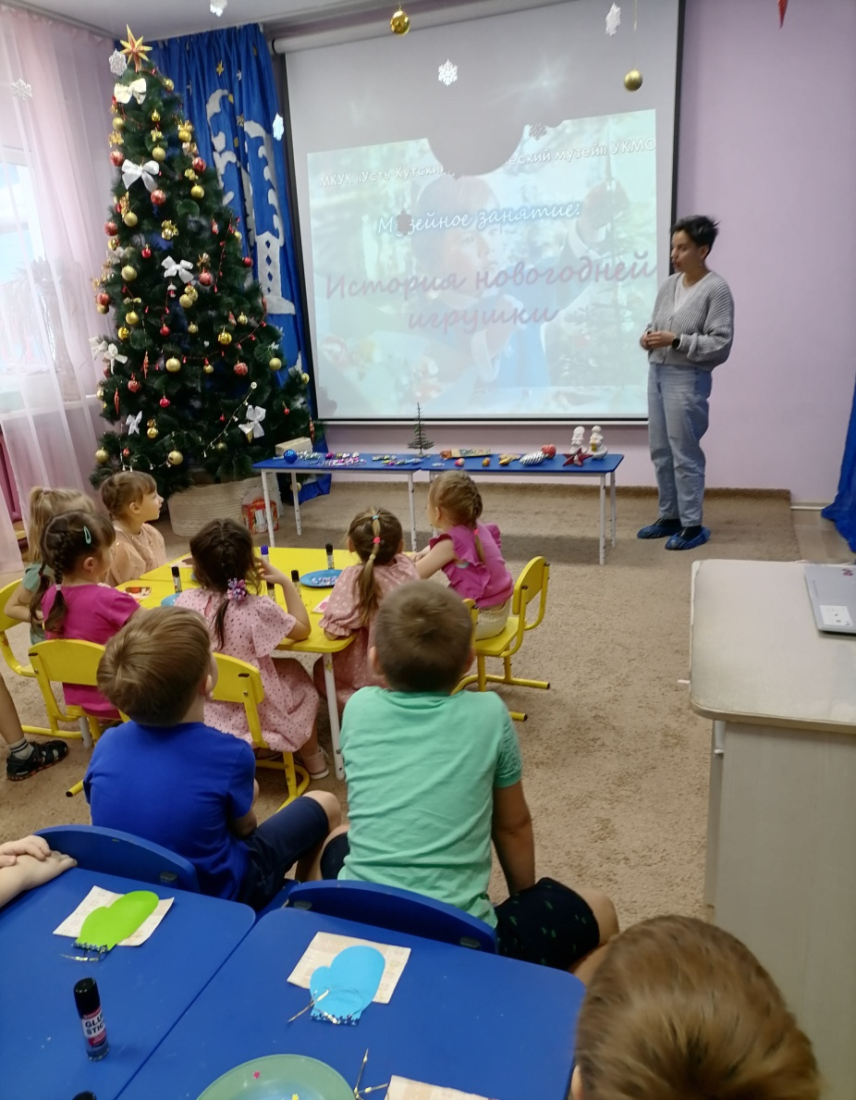

Slide 10
